Slide 1
SEO
(Search Engine Optimization)

Slide 2
Introduction
Pourquoi mettre en place une bonne stratégie SEO
Les 3 étapes clés pour bien débuter en SEO
Rechercher de mots clés
optimisation SEO de votre contenu
Construire l'autorité de votre site

Slide 3
1.Introduction :
Le SEO est l'une des stratégies marketing va vous permettre d'améliorer le positionnement de votre site Internet sur Google afin d'attirer le maximum de visiteurs.
Classer les pages de votre site web dans les premiers résultat de google , notamment la première page des résultat de google.
91% de clics sur google se font sur la 1ère page
36% des clics se font sur le 1ère résultat google

Slide 4
2.Les 3 étapes clés pour bien débuter en SEO:
Rechercher de mots clés:
c'est à dire les mots clés qui sont recherchés par votre client cible puisque vous voulez attirer votre client sur votre site internet
vous avez des outils gratuits qui vous permettent de trouver les mots clés qui sont recherchés par votre client

Slide 5
Outils gratuits :
https://keywordtool.io/fr
https://answerthepublic.com/
https://neilpatel.com/ubersuggest/
https://www.wordstream.com/keywords
https://trends.google.fr/trends/?geo=MA
https://moz.com/explorer

Slide 6
optimisation SEO de votre contenu
les fondamentaux :
1 mots clé principale par page /article
qualité de votre contenu pour votre lecteur
structurer votre page / article pour google
optimisation SEO : URL ,titre ,meta description et images
Ex : à l'aide de l'extension yoast seo dans wordpress

Slide 7
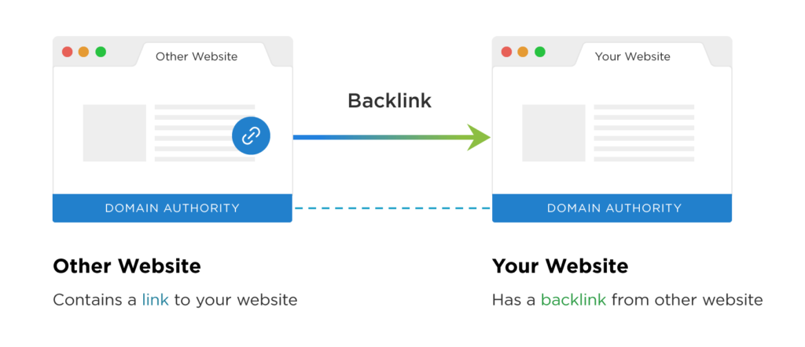
Construire l'autorité de votre site :
Construire votre autorité avec le backlinks:
c'est le lien d'un site web tiers vers votre site internet ça va donner des votes de confiance à google

Slide 8
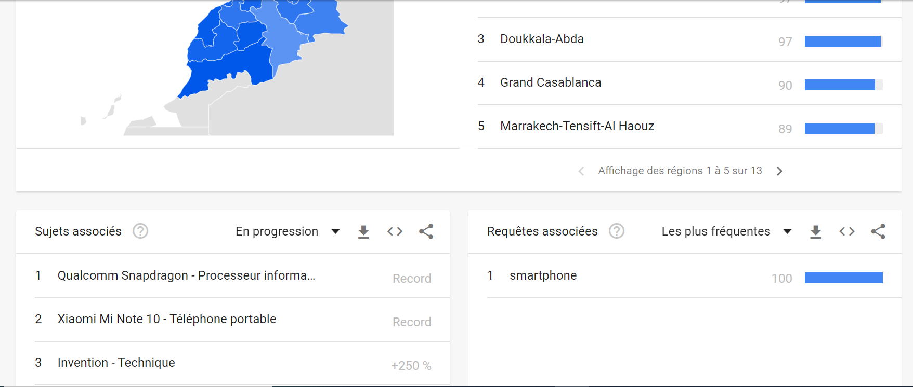
Exemple de recherche les mots clés :
sujet de smartphone :
(Nous pouvons utiliser le lien dans la diapositive Président )

